Slide 1
Android 隐私检测系统 — Lab4 设计与实验
证据驱动的知情权 / 同意权 / 访问权自动化审计
批次 exp_stage3_20260525 · 9 App · 我的刀盾队 · 2026-05-25

Slide 2
汇报大纲
1. 研究背景与 Lab4 三项权利
2. 系统总体架构（policy → static/dynamic → compare → batch）
3. 核心模块：规则引擎 + 法律知识库 + Appium/Frida
4. 实验设计：9 App、MuMu、job exp_stage3_20260525
5. Lab4-1 知情权结果（主结论）
6. Lab4-2 / Lab4-3 与 Stage3 UI 自动化
7. 局限性与后续工作

Slide 3
研究背景（对齐开发计划）
从「LLM 主导判断」转向「证据主导 + 规则引擎 + 可溯源报告」
Lab4-1 知情权：隐私政策声明 vs 技术观测是否一致
Lab4-2 同意权：关闭隐私开关前后运行时采集是否停止
Lab4-3 访问权：政策声明、运行时与副本字段覆盖比对
样本：Keep、小红书、支付宝、LOFTER、智联招聘、世纪佳缘、好大夫、东方财富、小荷健康

Slide 4
系统总体架构
输入：input/pii_text/*.txt + APK + oldsrc 历史证据
Stage2：Exodus + Androguard → static_evidence.json
Stage3：Appium 政策路径导航 + Frida hooks → dynamic_evidence.json
ingestion：evidence_loader 多源合并 + privacy_knowledgebase 增强
输出：lab4_1_evidence/<App>.json → Lab4-1/2/3 batch 报告
CLI：python -m privacy_audit.cli（kb-build / import-oldsrc / batch / stage3-dynamic）

Slide 5
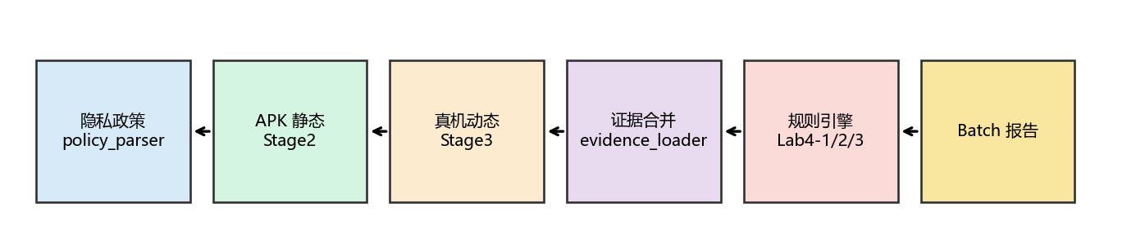
端到端数据流
政策 → 静态/动态 → 合并证据包 → 三项权利 batch

Slide 6
核心设计原则（vs 早期 plan.md）
证据优先：每条 verdict 可追溯到 provenance / sources
LLM 退居二线：Part1 Prompt 审计仅作历史输入，Lab4 判定不依赖 LLM
统一 CLI 与 batch：retry、manifest、logs 归档
App 适配：element_tap（底部 Tab、齿轮设置、头像入口等）

Slide 7
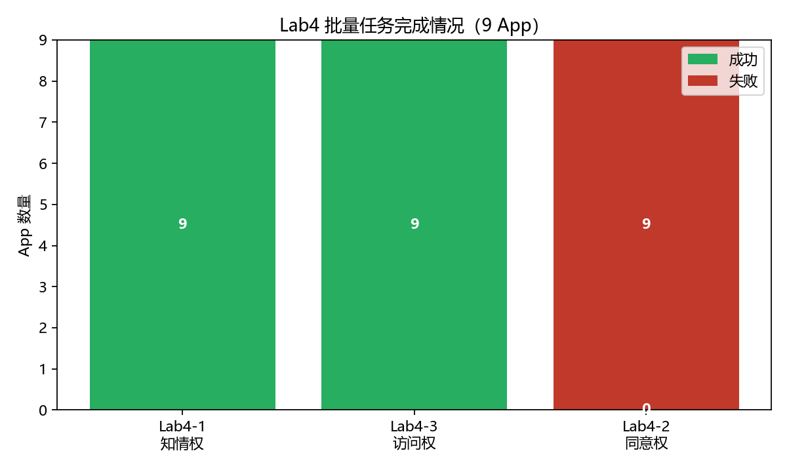
Lab4 批量任务完成情况
Lab4-1/3：9/9 成功；Lab4-2：0/9（无有效 Frida 前后对比）

Slide 8
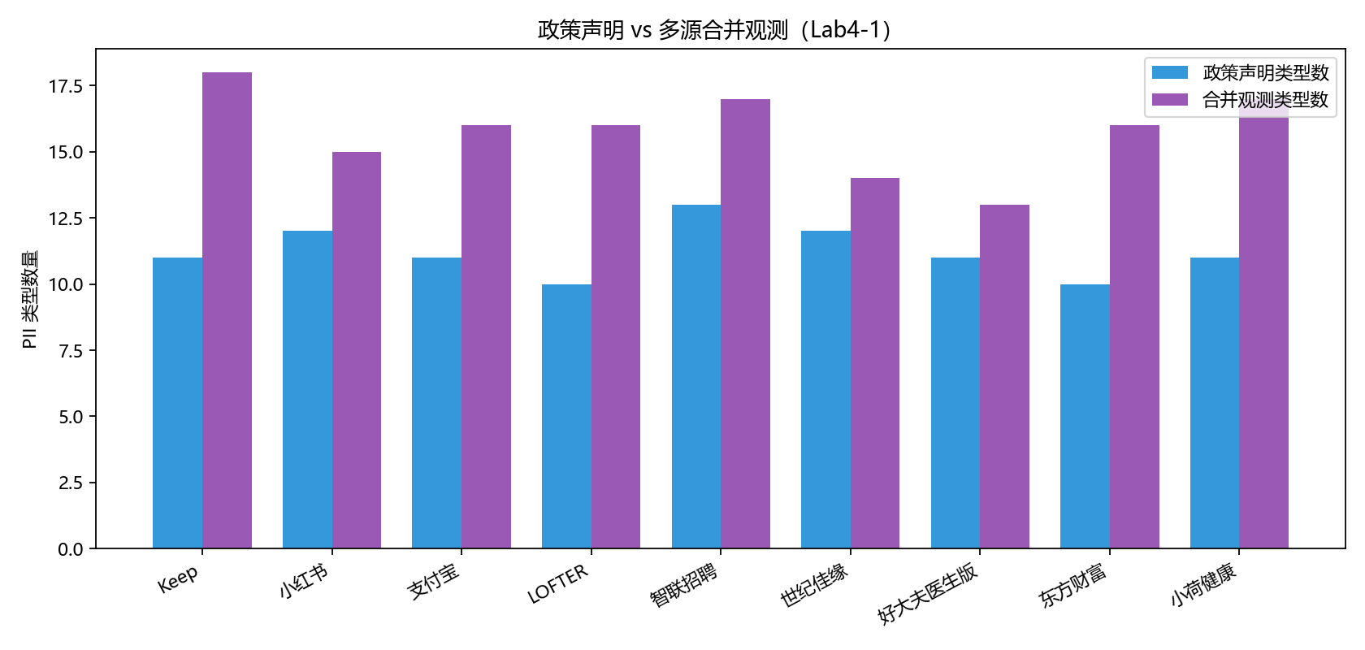
Lab4-1：政策声明 vs 合并观测
观测集常大于声明集（含 static、oldsrc、KB）

Slide 9
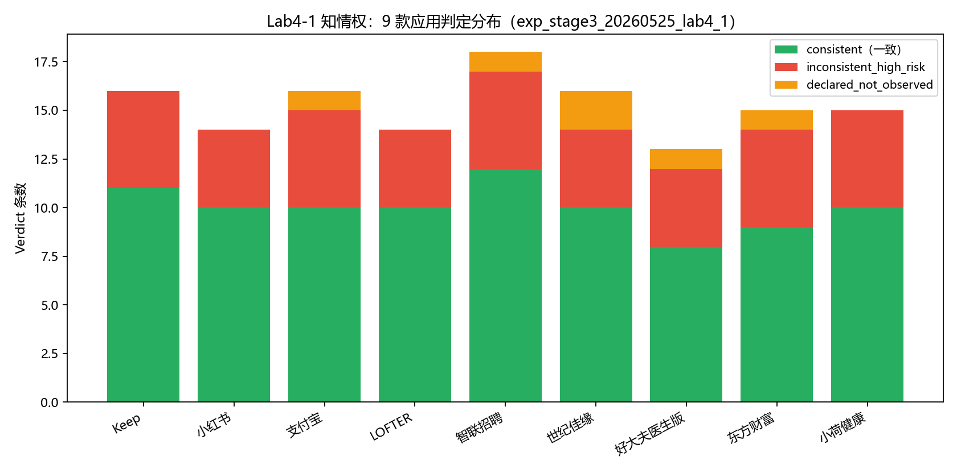
Lab4-1：分应用 Verdict 分布
合计 consistent=90, high_risk=41, declared_not_observed=6

Slide 10
Lab4-1 分 App 摘要
Keep: 声明11 / 观测18 — 一致11 高风险5
小红书: 声明12 / 观测15 — 一致10 高风险4
支付宝: 声明11 / 观测16 — 一致10 高风险5
LOFTER: 声明10 / 观测16 — 一致10 高风险4
智联招聘: 声明13 / 观测17 — 一致12 高风险5
世纪佳缘: 声明12 / 观测14 — 一致10 高风险4
好大夫医生版: 声明11 / 观测13 — 一致8 高风险4
东方财富: 声明10 / 观测16 — 一致9 高风险5
小荷健康: 声明11 / 观测17 — 一致10 高风险5

Slide 11
Stage3 动态取证要点
环境：MuMu + Appium 4723 + Frida attach
9/9 生成 dynamic_evidence.json；frida_runtime_events 均为 0
UI：世纪佳缘底部「我」Tab；小荷右上角齿轮进设置；支付宝精确「我的」
截图与 stage3_run.log 可复核导航路径

Slide 12
Lab4-2 同意权（局限说明）
设计：对比开关关闭前/后 Frida 有效命中
实际：before=本次真机，after=oldsrc derived；且无 runtime 事件
batch 结果：9/9 report_status_failed（review_needed）
后续：关「个性化推荐」后二采 + 稳定 Frida attach

Slide 13
Lab4-3 访问权（局限说明）
设计：declared vs runtime vs copy 字段覆盖
实际：copy 来自 oldsrc access_result（可用性测试字段）
runtime_observed_pii 为空；coverage_rate=0
batch 程序 9/9 成功 ≠ 访问权合规结论

Slide 14
总结与展望
已完成：端到端工程化流水线 + 9 App Lab4-1 可解释审计报告
主要发现：多款 App 存在 inconsistent_high_risk（观测多于声明）
待加强：Frida 运行时证据、Lab4-2 双采、Lab4-3 真实副本 JSON
详细数据：src/output/result/result_20260525.md

Slide 15
感谢聆听
Q & A

